Slide 1
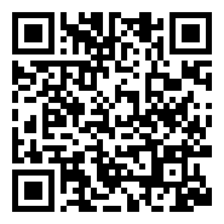
研修医向け · 20 分
プライマリケアで
SDHスクリーニングを始めるには
参考文献
2026-05-27 · AI（Claude）作成・主な出典は原典で確認

Slide 2
ケース
症例 ：60歳女性、血糖コントロール不良
HbA1c 9.8%、3ヶ月おきの受診だが改善 な し
薬は処方通り飲めていると 言 う
食事指導を繰り返すが変化が な い
→ 何が見えていない の か

Slide 3
あなたは何を聞いたか
1. 食事内容を聞いた?
2. 運動習慣を聞いた?
3. 生活費 ・食費の余裕を聞いた?
4. 一人で食事しているかを聞いた?
聞かれていない問いに、答えは隠れて い る

Slide 4
SDH（健康の社会的決定要因）とは
定義: 人々が生まれ、育ち、働き、老いる環境の 条 件
食の安全 / 住居の安定 / 経済的余裕 / 孤立 / 教育 / 交通
WHOの見解: 健康の不公平は社会的に決まる。社会的決定要因は、遺伝やヘルスケアへのアクセスより健康への影響が大きいことが あ る
慢性疾患の管理不良にも、ここが関わっていることが あ る

Slide 5
PART 1
スクリーニングツールの全体像

Slide 6
PART 1 · スクリーニングツールの全体像
なぜ今スクリーニングが話題か
2022年 ：米国CMSが病院の質報告（入院）にSDoHスクリーニング指標を採択（2023年は任意、2024年報告から必 須 ）
2025年 ：同指標を削除（FY2026 IPPS最終規則）→ 政策的揺り 戻 し
2025年 ：JMIRにスクリーニングツールのスコーピングレビュープロトコル発表（結果の論文ではな い ）
日本 ：義務化なし、しかし無視できない臨床 問 題

Slide 7
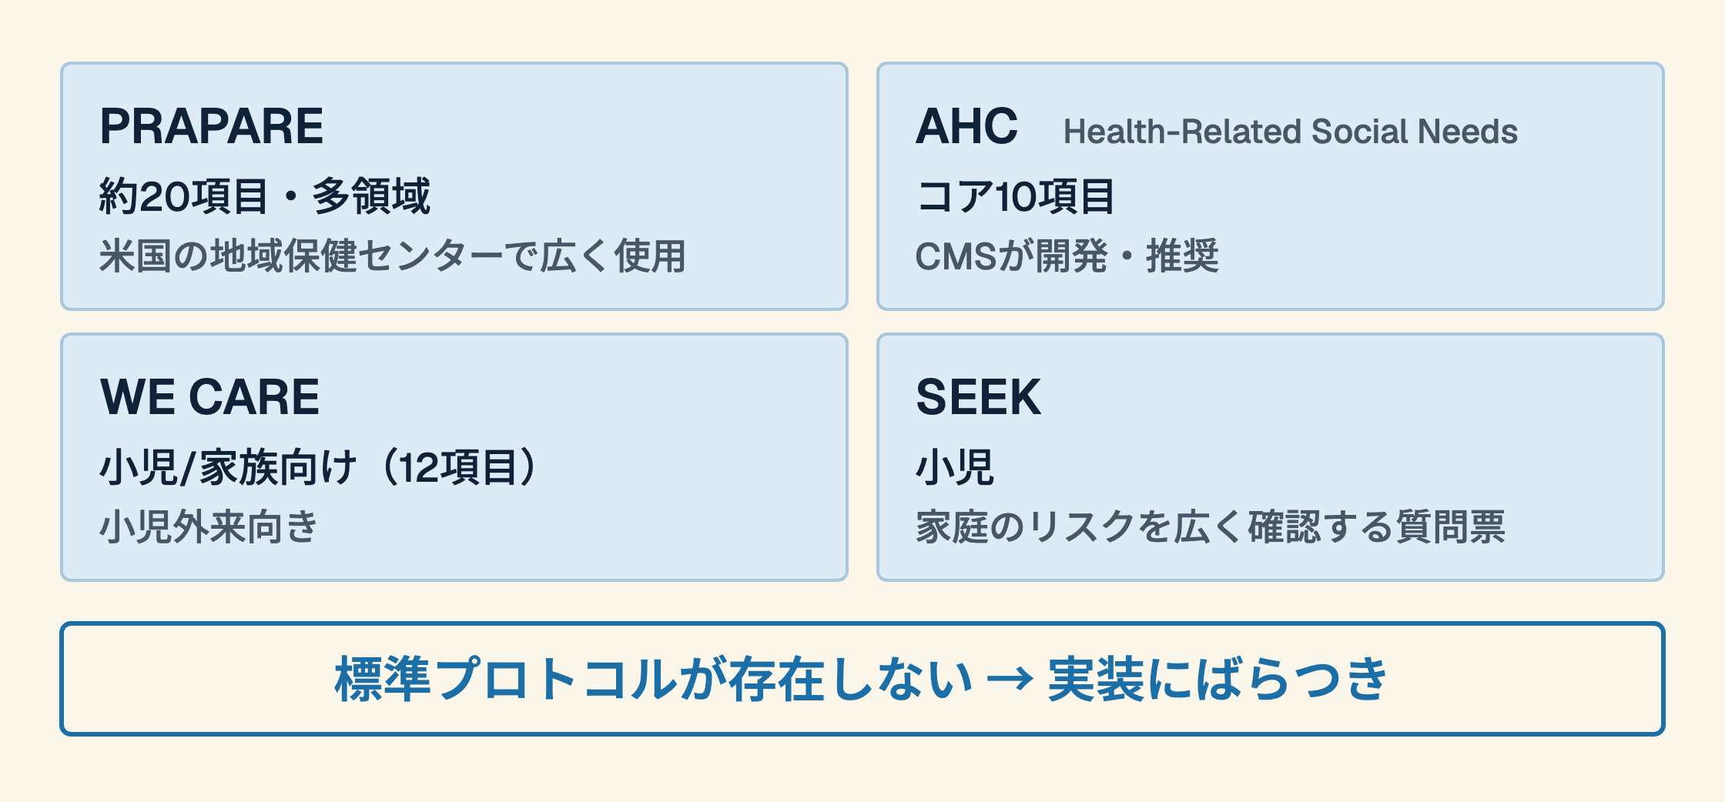
PART 1 · スクリーニングツールの全体像
代表的なスクリーニングツール

Slide 8
PART 1 · スクリーニングツールの全体像
実装の現実 — 米国の地域保健センターの研究から
テキサス州4センターの研究 ：実施の障壁は時間と人手の不足が中心
実施率は上がっても、人種 ・使用言語によってスクリーニングされやすさに差があ っ た
ツールだけでなく「誰が ・いつ聞くか」の設計が実施を左右 す る
出典 ：De Marchis EH, et al. J Am Board Fam Med 2023;36:817

Slide 9
PART 2
「何から始めるか」という問いを解剖する

Slide 10
PART 2 · 「何から始めるか」という問いを解剖する
よくある問い vs 本質的な問い
よくある問い | 本質的な問い
どのツールを使うか | スクリーニング後に何ができるか
何問聞くか | 患者が答えやすい状況か
電子カルテに入るか | スタッフが行動できるか
「ツール選択」は問いの立て方が間違って い る

Slide 11
PART 2 · 「何から始めるか」という問いを解剖する
actionability（行動可能性）とは
スクリーニングで困窮が判明した後に何が起き る か
紹介先の社会資源が存在す る か
スタッフが対応でき る か
→ 行動可能性のないスクリーニングは患者の負担になり う る

Slide 12
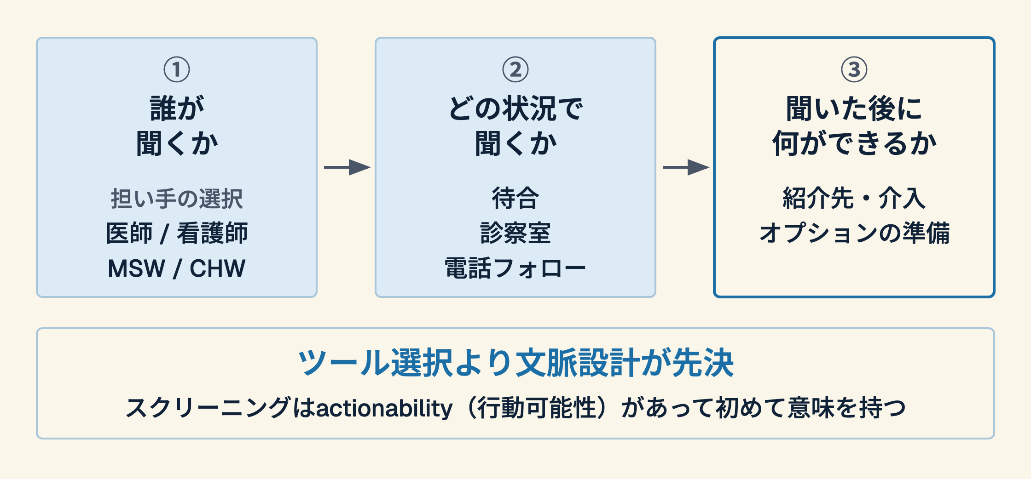
PART 2 · 「何から始めるか」という問いを解剖する
文脈設計の3要素

Slide 13
PART 3
日本の文脈で考える

Slide 14
PART 3 · 日本の文脈で考える
日本の診察室にSDHはあるか
食の安全 ：「お米が買えない月があ る 」
住居 ：「冬に暖房をつけられな い 」
孤立 ：「誰とも話さない日が続 く 」
こうした状況は、診察室の外にとどま ら ず
診察室の中にも、聞かれないままあるかもしれ な い

Slide 15
PART 3 · 日本の文脈で考える
「まず1問から」戦略
全16項目を聞く必要は な い
患者が話しやすい1領域を選ぶ
食の安全 ：「食事に困ったことはありますか ？ 」
孤立 ：「最近、誰かと食事しましたか ？ 」
住居 ：「寒さや暑さで困ったことはありますか ？ 」
→ 問いを立てること自体が介入に な る

Slide 16
PART 3 · 日本の文脈で考える
ペアワーク（3分）
あなたの外来の患者を1人思い浮かべてくだ さ い
1. 治療の反応が悪い原因として、SDHが関わっている可能性はあるか?
2. 今日明日から聞けそうな1問は何か?
3. → その後に何ができるかを考えてみ よ う

Slide 17
PART 3 · 日本の文脈で考える / まとめ
持ち帰りの3点
1. ツール選択より文脈設計が先決
2. スクリーニングはactionabilityがあって初めて意味を 持 つ
3. 始め方は「まず1問」 — 1問が患者との信頼を 開 く

Slide 18
PART 3 · 日本の文脈で考える
参考文献
1. Martínez-Alfonso J, et al. Social Determinants of Health Screening Tools for Adults in Primary Care: Protocol for a Scoping Review. JMIR Research Protocols 2025;14:e68668（プロトコルであり、結果は含まな い ）
https://doi.org/10.2196/68668
2. WHO. Social determinants of health.
https://www.who.int/health-topics/social-determinants-of-health
3. De Marchis EH, et al. "Wanting the Best for Our Folks": a mixed methods analysis of community health center social risk screening initiatives. J Am Board Fam Med 2023;36(5):817-831.
https://doi.org/10.3122/jabfm.2023.230099R1
参考文献

